Slide 1
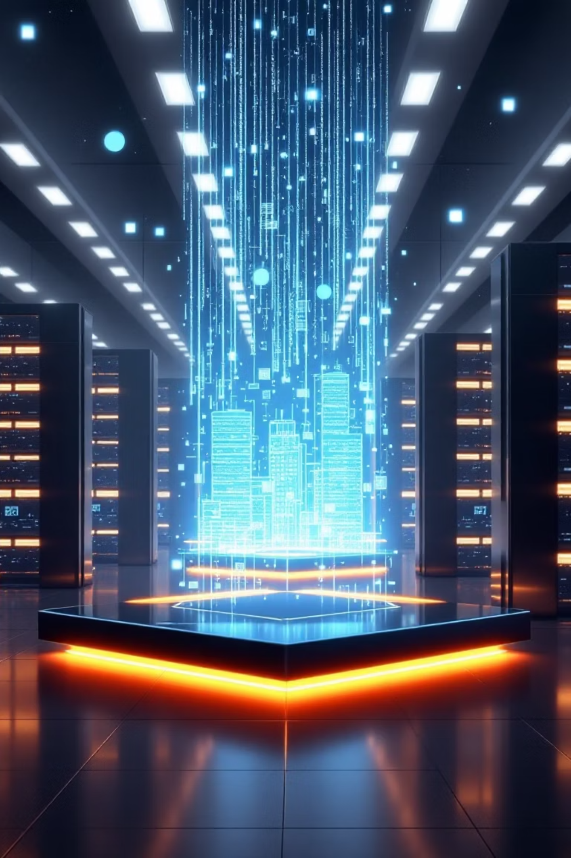
Projet Pro final NoSQL & Big Data
Mise en place d'une base NoSQL Qdrant avec le dataset TMDB (films & séries)
Démonstration de stockage, interrogation et analyse de données massives avec une base vectorielle

Slide 2

Membres de l'équipe
Projet Pro final NoSQL & Big Data
Miguel KIDIMBA
Kevin TATA
Moussa BAKAYOKO

Slide 3

Problématique : Pourquoi NoSQL ?
Limites du relationnel
Besoins modernes
Structure rigide inadaptée aux données multimédias
Flexibilité des schémas de données
Difficultés avec les données textuelles non structurées
Recherche par similarité vectorielle
Scalabilité limitée pour les gros volumes
Performance sur de gros datasets
Recherche sémantique complexe
Analyse de contenus textuels

Slide 4




Choix technologique : Qdrant
Base vectorielle
Performance
Optimisée pour la recherche par similarité et l'analyse sémantique des contenus
Requêtes ultra-rapides sur millions de vecteurs avec indexation HNSW
API Python
Scalabilité
Intégration native avec l'écosystème data science et machine learning
Architecture distribuée supportant la croissance horizontale des données

Slide 5
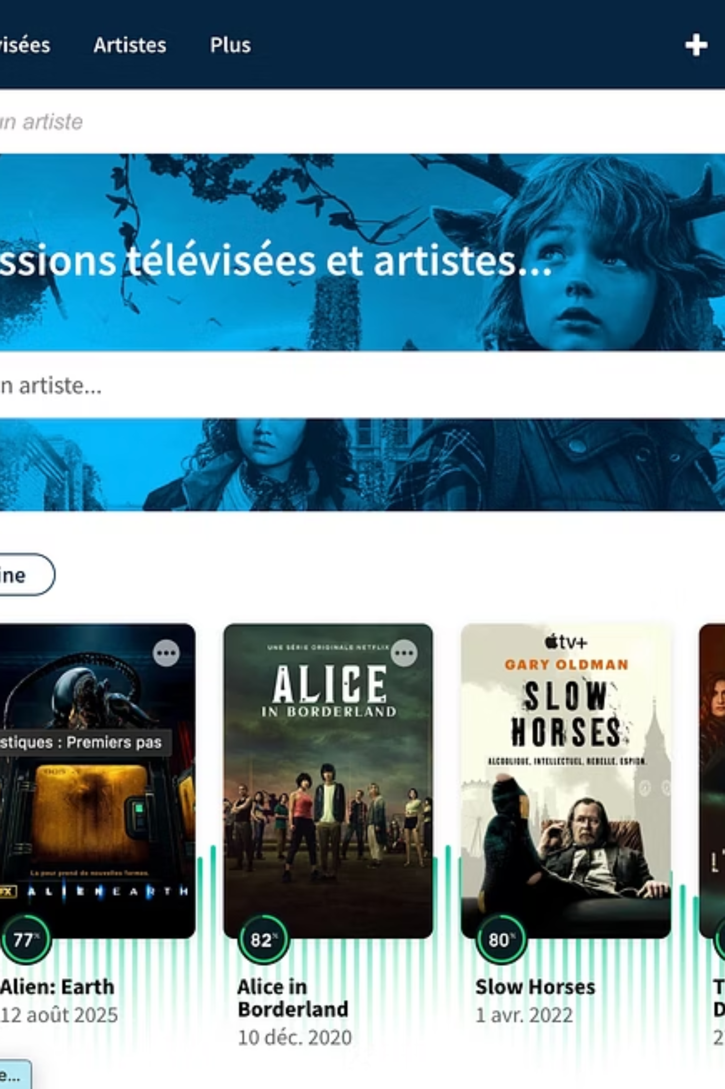
Dataset TMDB - The Movie Database
Source des données
Champs exploités
Kaggle : datasets structurés
Titre, résumé, synopsis
API TMDB : données temps réel
Genres, acteurs, réalisateurs
Notes, popularité, revenus
45 000+ films et séries
Dates de sortie, langues
Métadonnées riches et complètes

Slide 6





Architecture technique
Ingestion
Dataset TMDB depuis Kaggle et API officielle
Nettoyage
Preprocessing et normalisation des données textuelles
Embeddings
Transformation en vecteurs via SentenceTransformers
Stockage Qdrant
Insertion des vecteurs et métadonnées associées
Interface Streamlit
WebApp pour requêtes et visualisations interactives

Slide 7




Opérations CRUD avec Qdrant
Create
Read
Insertion de films avec vecteurs d'embeddings et payloads de métadonnées structurées
Recherche sémantique par similarité vectorielle et récupération de résultats pertinents
Update
Delete
Mise à jour des métadonnées (notes, popularité) sans recalcul des embeddings
Suppression ciblée de films par ID ou critères de filtrage avancés

Slide 8





Requêtes analytiques avancées
Distribution par genre
Evolution temporelle
Analyse statistique des genres les plus représentés dans la base de données cinématographique
Notes moyennes par décennie révélant les tendances qualitatives du cinéma moderne
Corrélations
Top rankings
Relation entre popularité et notes critiques pour identifier les succès authentiques
Classements dynamiques des meilleurs films récents selon différents critères d'évaluation

Slide 9

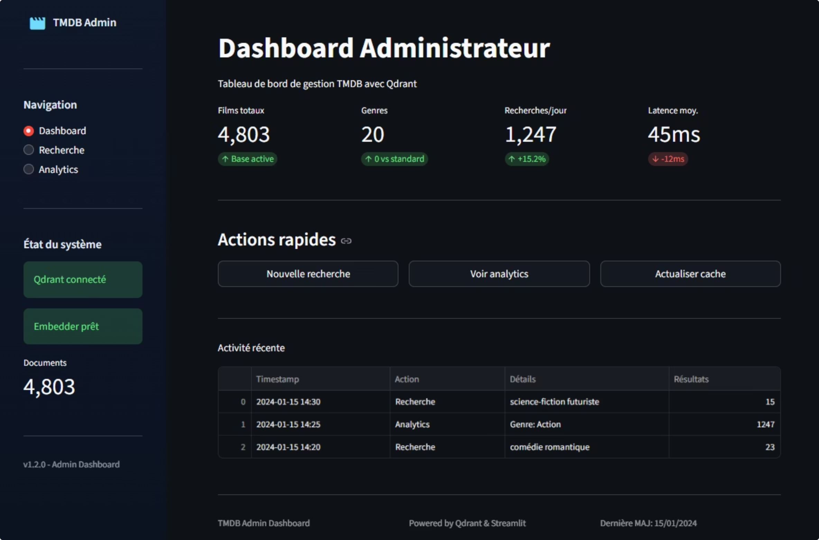
WebApp Streamlit - Interface utilisateur
Fonctionnalités de recherche
Visualisations intégrées
Recherche sémantique par description
Graphiques interactifs en temps réel
Recommandations basées sur la similarité
Tableaux de données dynamiques
Filtrage par genres, années, notes
Exploration interactive des résultats
Métriques et statistiques clés

Slide 10

Résultats et perspectives d'évolution
Performances obtenues
Extensions possibles
Flexibilité NoSQL vectoriel
Intégration datasets séries/acteurs
Analyses exploitables en temps réel
Système de recommandation avancé
Applications réelles
Moteur de recommandation personnalisé
Veille média automatisée
Recherche interne intelligente

Slide 11
Conclusion du Projet
Innovation Technologique
Exploitation des Données
Impact Réel
Adoption de Qdrant pour une recherche sémantique ultra-rapide et efficace, dépassant les limites des bases de données traditionnelles.
Transformation de données brutes en informations exploitables grâce aux embeddings et aux requêtes analytiques avancées.
Développement d'une WebApp Streamlit interactive, illustrant un cas d'usage concret pour la recommandation et l'exploration cinématographique.

